Slide 1
Проект «PACMAN»
Автор проекта: Александр Арефьев

Slide 2
Введение
Проект «Pacman» сделан на основе похожей аркадной игры, востребованной в 80-е годы прошлого века во всем мире. Задачка игрока — управляя Пакманом, съесть все точки в лабиринте, избегая встречи с привидениями, которые гоняются за героем.
Основа проекта – модуль pygame

Slide 3
Об игре
Игра представляет собой набор из 256 уровней(сложности), управляя Пакманом вы должны собрать все очки на карте, используя такие бонусы, как Ягоды, специальные точки, позволяющие Пакману на время есть призраков, также в нашей игре неглупые призраки, они пытаются зажать пакмана в кольцо, а не убегают от него. Пройдя уровень, перед вами появится новый уровень и заиграет праздничная музыка. Во время игры у пакмана 3 жизни, если призрак убивает пакмана, отнимается жизнь. Таким образом, попытайтесь убегать от призраков и собирать очки, тем самым вы сможете пройти уровень.

Slide 4
техническая сторона
Класс Pacman включает в себя отрисовку спрайтов героя , а также его передвижение по карте
Класс Ghost рендерит NPC призраков, отвечает за их передвижение, а также их интеллект.
Класс StartScreen включает в себя набор функций для отрисовки начального экрана.
В файле setting содержится настройки игрового поля
В файле main содержится код, отвечающий за работу клавиш

Slide 5
Использованные библиотеки:
Pygame
Встроенные библиотеки:
OS
Random
Sys
Math
Copy

Slide 6
Использованные технологии:
Спрайты. Наследование спрайтов
Столкновение спрайтов
Анимация спрайтов
Подключение музыки к игре
Обработка нажатий клавиш
Работа с файлами (открытие, изменение, сохранение файлов)
Загрузка изображений, рисование фигур с помощью draw
События по таймеру
Игровой цикл
События

Slide 7
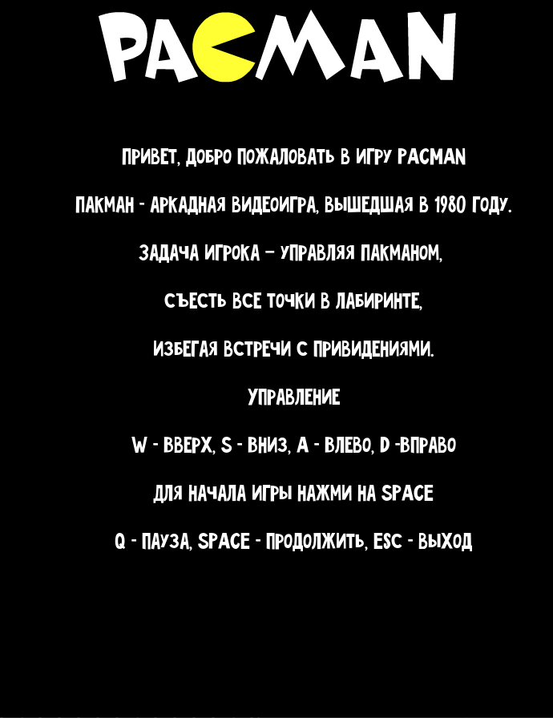

Slide 8
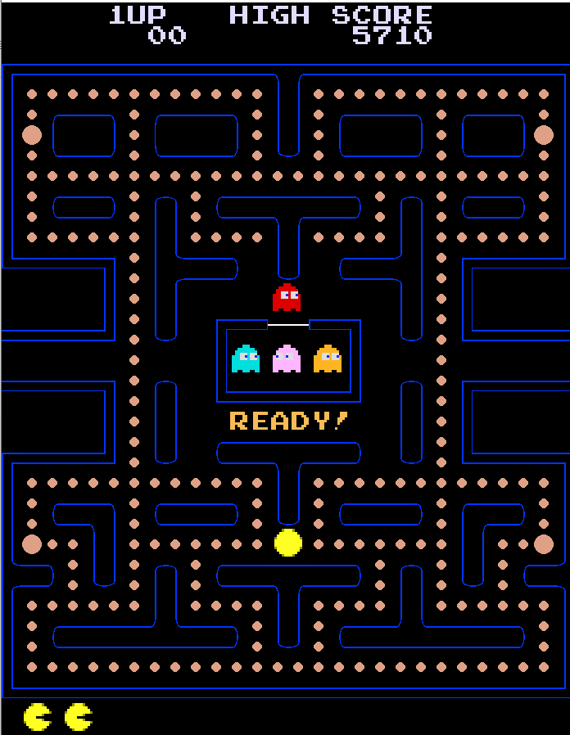

Slide 9
Структура проекта:
Классы Pacman, Ghost, StartScreen и настройки игры
Также я участвовал во всех других элементах проекта, ведь Никите требовалась помощь, также как и он поучаствовал в моей части проекта, потому что мне тоже требовалась помощь, тем самым я поучаствовал в разработке всего проекта
Длина моего кода: 535

Slide 10
Выводы по работе с проектом и возможности для дальнейшей разработки
В ходе работы над проектом я проделал объемную работу, улучшил навыки структурирования кода, углубил знания в работе с функциями и классами, научился полноценно работать с модулем pygame
В дальнейшем в игру можно добавить настройку внешнего вида Пакмана и призраков, а также модинг уровня(создание кастомных уровней)

